Slide 1

Název školy | Základní škola a mateřská škola Libchavy
Název a číslo projektu | EU peníze pro ZŠ Libchavy CZ.1.07/1.4.00/21.3403
Číslo a název klíčové aktivity | III/2 Inovace a zkvalitnění výuky prostřednictvím ICT
Název materiálu: | Grafické techniky
Číslo materiálu: | VY_32_INOVACE_4_14
Autor: | Mgr. Veronika Vaňousová
Datum vytvoření: | 7.10.2012
Vyučovací předmět: | Výtvarná výchova
Ročník: | 6. – 9.
Vzdělávací oblast: | Umění a kultura
Vzdělávací obor: | Výtvarná výchova
Tematický okruh: | Rozvíjení smyslové citlivosti, Uplatňování subjektivity, Ověřování komunikačních účinků
Téma: | Prvky vizuálně obrazných vyjádření, Uspořádání objektů do celků v ploše, Typy a přístupy vizuálně obrazným vyjádřením, Komunikační obsah vizuálně obrazných vyjádření
Druh učebního materiálu: | Prezentace
Potřebný čas pro výuku DUM: | 15 min prezentace, samostatná práce žáků 75 min
Anotace / Metodický list: | Prezentace má sloužit jako motivační úvod k výuce výtvarné výchovy. Poskytuje žákům základní informace o grafických technikách. Součástí prezentace jsou pokyny k samostatné tvůrčí činnosti žáků.

Slide 2
Výtvarná výchova
Grafické techniky
Netradiční tisk

Slide 3
Grafika
jeden z druhů výtvarného umění
umělecké dílo, k jehož vytvoření umělec použije jednu z grafických technik a dílo rozmnoží ručním řemeslným postupem na předem stanovený počet exemplářů
každý z exemplářů je považován za originál, nikoliv za kopii

Slide 4
Grafické techniky
tisk z výšky - dřevořez, dřevoryt a linoryt
tisk z hloubky - rytina, lept, suchá jehla
tisk z plochy - litografie
ostatní grafické techniky – např. sítotisk, monotyp, papírotisk

Slide 5
Tisk z výšky
Grafik přenese kresbu na štoček (dřevěná deska, linoleum, PVC), postupně pomocí různých druhů rýtek a dlátek odebírá materiál kolem kresby.
Odebrané místo bude na výsledné grafice bílé. Barva se nanáší na vyvýšená místa (odtud název „tisk z výšky“).
Zjednodušeně by se dalo říci, že tisk je obdobný principu razítka.

Slide 6
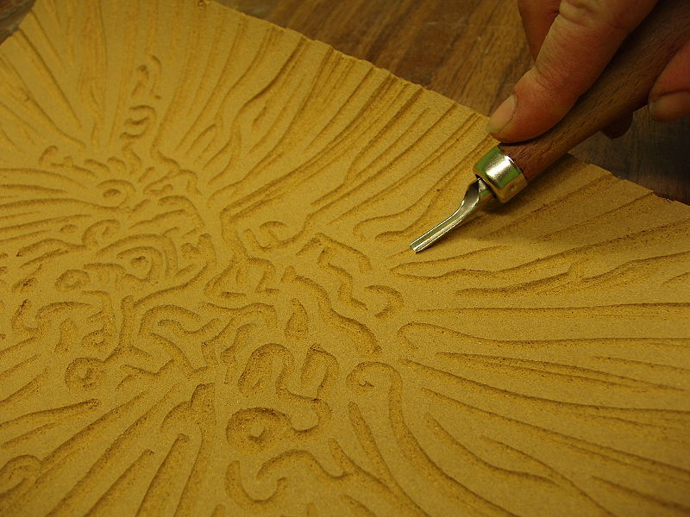
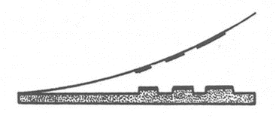
http://commons.wikimedia.org/wiki/File:Making_a_linocut.JPG
http://cs.wikipedia.org/wiki/Soubor:Vyska.png

Slide 7
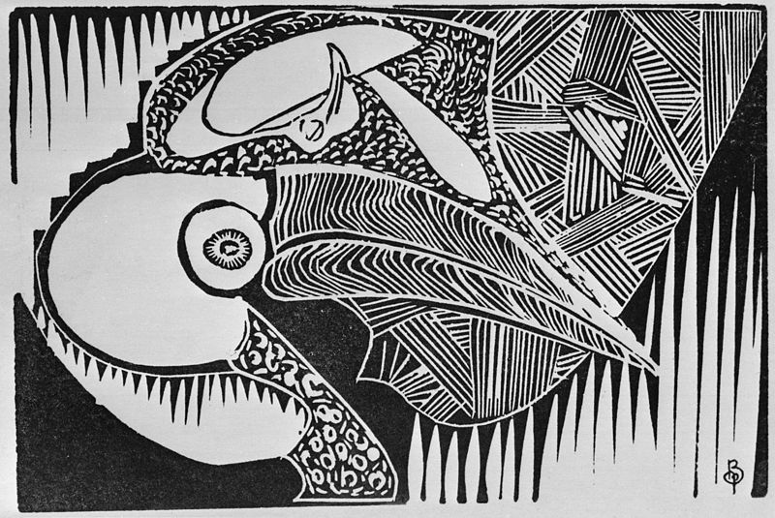
http://commons.wikimedia.org/wiki/File:%22Okpogho%22_-_NARA_-_558976.jpg

Slide 8
Tisk z hloubky
Již od starověku ryli zlatníci do kovu různé ornamenty, ale pouze k dekorativním účelům.
Odtud byl již jen krok k nejstarší grafické technice tisku z hloubky - rytině.
Grafik při této technice vyryje nebo vyleptá výjev do destičky. Poté vetře barvu do vyrytých či vyleptaných míst a tlakem lisu obtiskne výjev na papír.

Slide 9
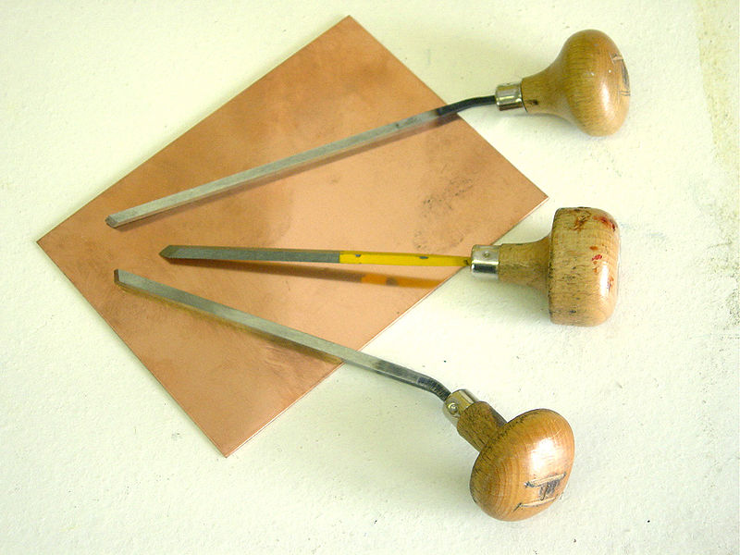
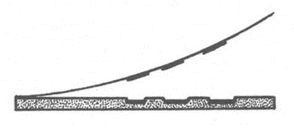
http://commons.wikimedia.org/wiki/File:Engraving_tools.JPG
http://cs.wikipedia.org/wiki/Soubor:Intaglio_printing.png

Slide 10
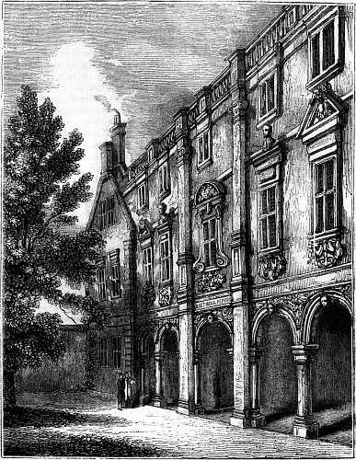
http://commons.wikimedia.org/wiki/File:Pepysian_library_engraving.jpg

Slide 11
Tisk z plochy
Metoda tisku především na hladké povrchy.
Na hladký povrch kamene se ručně mastnou tuší přenese kresba písma nebo obrazu.
Po vybarvení následuje přímý tisk na papír. Kresba musí být na kameni zrcadlově obrácená.

Slide 12
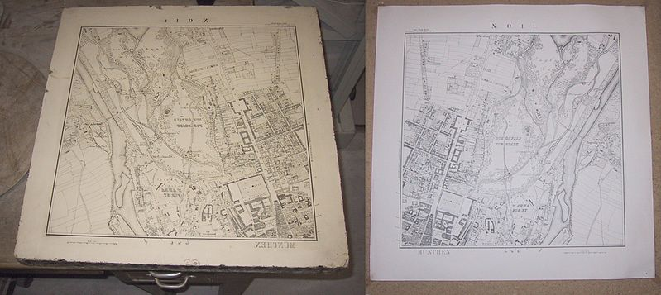
http://cs.wikipedia.org/wiki/Soubor:Litography_negative_stone_and_positive_paper.jpg

Slide 13
Úkol pro tebe
Vytvoř obrazy pomocí netradičního tiskátka.
Budeš potřebovat bílé a barevné kartony formátu A3, pravítko, tužku, dřevěný hranolek, provázek, temperové barvy, štětec, misku na rozmíchání barvy, nůžky, lepidlo a dobrou náladu.

Slide 14
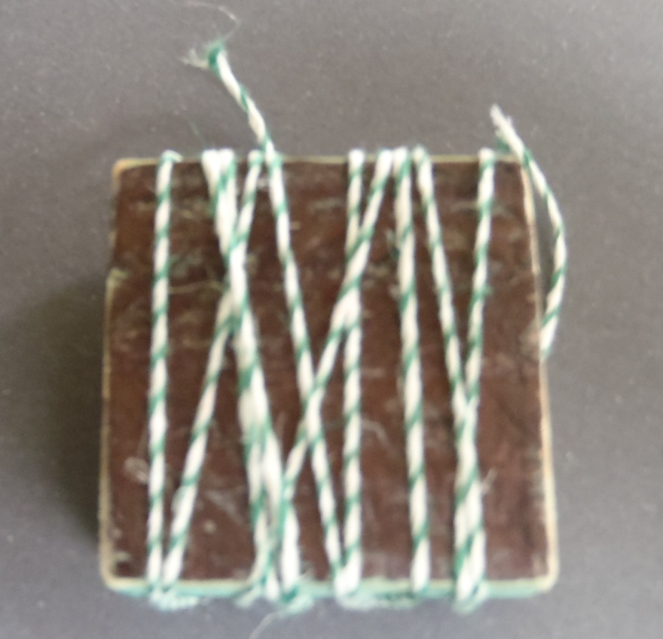
Dřevěný hranolek omotej provázkem tak, jak vidíš na obrázku. Zavaž na uzlík. Tak vyrobíš „tiskátko“.
vlastní foto

Slide 15
Jednu stranu tiskátka namoč do barvy a otiskni na papír.
Jednotlivé otisky pokládej těsně vedle sebe. Sousedící otisky pootoč o 90°. Bude tak vznikat dojem „šachovnice“.
Můžeš střídat barvy, ve kterých namáčíš tiskátko.
Potiskni bílý papír tmavými barvami a barvený papír světlými barvami.

Slide 16
K obrazům vytvoř papírové rámečky, tzv. pasparty.

Slide 17
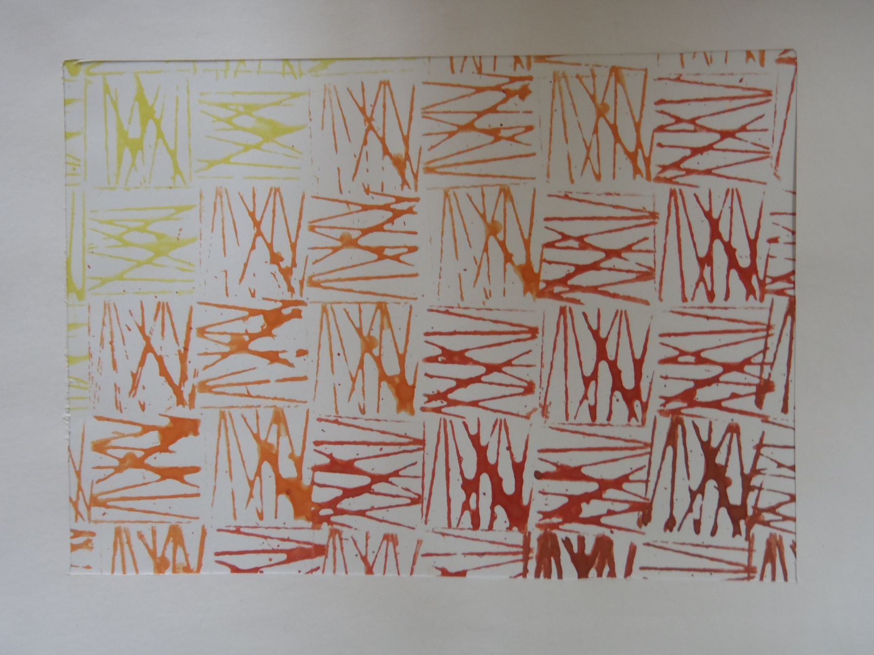
vlastní foto

Slide 18
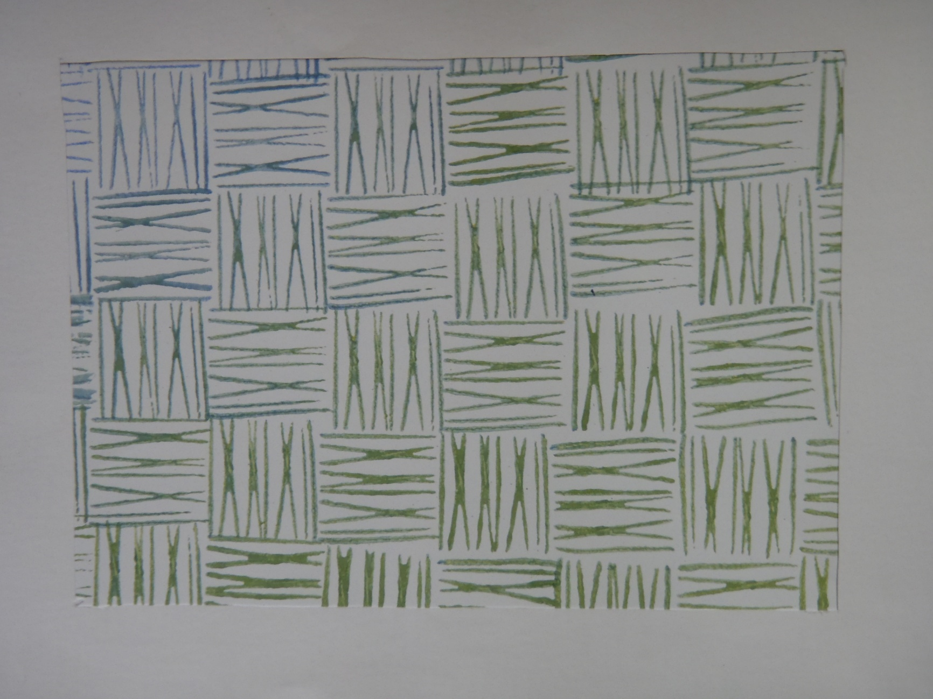
vlastní foto

Slide 19
Použitý zdroj:
Grafika. 2012. [online]. Wikipedie [citováno 7. 10. 2012].Dostupné z WWW: <http://cs.wikipedia.org/wiki/Grafika>.
Grafické techniky. 2012. [online]. Wikipedie [citováno 7. 10. 2012].Dostupné z WWW: <http://cs.wikipedia.org/wiki/Grafick%C3%A9_techniky>.

